Slide 1

ĐẠO ĐỨC
Bài : Lịch sự với mọi người

Slide 2
HOẠT ĐỘNG 1:
KỂ CHUYỆN

Slide 3
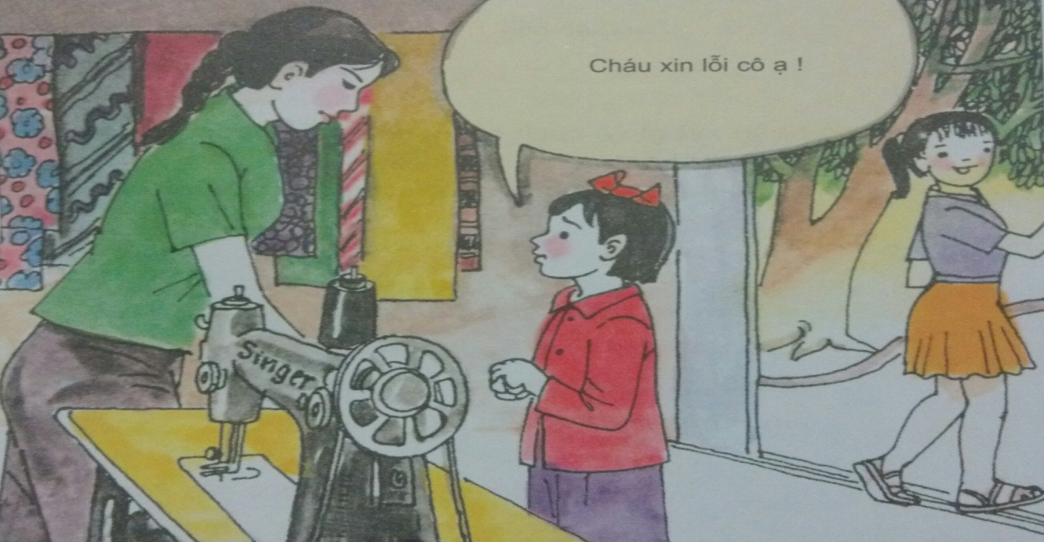
Truyện
CHUYỆN Ở TIỆM MAY

Slide 4
Câu 1: Nhận xét của em về cách cư xử của bạn Trang và bạn Hà trong câu chuyện trên?
Bạn Trang đã biết chào hỏi mọi người, nói năng nhẹ nhàng, biết thông cảm với cô thợ may. Như vậy: trang đã cư xử rất lịch sự. Hà chưa biết tôn trọng cô thợ may, chưa cư xử đúng mực với người lớn tuổi.

Slide 5
Câu 2: Nếu em là bạn của Hà em sẽ khuyên bạn ấy điều gì? Vì sao?
Nếu em là bạn của Hà, em sẽ khuyên bạn không nên cư xử như thế. Phải bình tĩnh, không nóng nảy để có những lời nói, cử chỉ, hành động thể hiện sự tôn trọng người khác.

Slide 6
Lịch sự với mọi người là có lời nói, cử chỉ, hành động thể hiện sự tôn trọng đối với người mình gặp gỡ, tiếp xúc, lịch sự với mọi người em cũng sẽ được tôn trọng, quý mến.
Học ăn, học nói, học gói, học mở.
Tục ngữ
Ghi nhớ:

Slide 7
HOẠT ĐỘNG 2:
BÀY TỎ Ý KIẾN

Slide 8
Những hành vi việc làm nào sau đây nên làm? Vì sao?

Slide 9
a. Một ông lão ăn xin vào nhà Nhàn. Nhàn cho ông một ít gạo rồi quát: “Thôi, đi đi!”
b. Trung nhường ghế trên ô tô buýt cho một phụ nữ mang bầu.
c. Trong rạp chiếu bóng , mấy bạn nhỏ vừa xem phim, vừa bình phẩm và cười đùa.
d. Do sơ ý, lâm làm một em bé ngã. Lâm liền xin lỗi và đỡ bé dậy.
e. Nam đã bỏ một con sâu vào cặp sách của bạn nga.

Slide 10
a, Một ông lão ăn xin vào nhà Nhàn. Nhàn cho ông một ít gạo rồi quát: “Thôi, đi đi!”
=> Không nên làm, vì ông lão cũng là người đáng thương, vì hoàn cảnh xô đẩy ông mới phải đi ăn xin, vì vậy bạn Nhàn cho ông gạo cũng phải cho ông trong sự kính trọng và lịch sự chào thưa đầy đủ.

Slide 11
b. Trung nhường ghế trên ô tô buýt cho một phụ nữ mang bầu.
=> Nên làm, vì đó là hành động đúng đắn và lịch sự
c. Trong rạp chiếu bóng , mấy bạn nhỏ vừa xem phim, vừa bình phẩm và cười đùa.
=>Không nên làm, vì rạp chiếu phim là chỗ công cộng, có nhiều người nên các bạn nhỏ phải giữ trật tự, giữ im lặng cho những người xung quanh....

Slide 12
d. Do sơ ý, lâm làm một em bé ngã. Lâm liền xin lỗi và đỡ bé dậy.
=> Nên làm, vì Lâm làm sai thì Lâm đã biết sửa lại lỗi sai của mình, Lâm không ngần ngại khi xin lỗi một em bé.
e. Nam đã bỏ một con sâu vào cặp sách của bạn nga.
=> Không nên làm, vì đó là trò chơi không lành mạnh, dơ bẩn và sẽ làm bạn Nga sợ hãi.

Slide 13
Trong những ý kiến dưới đây em đồng ý với những ý kiến nào?

Slide 14
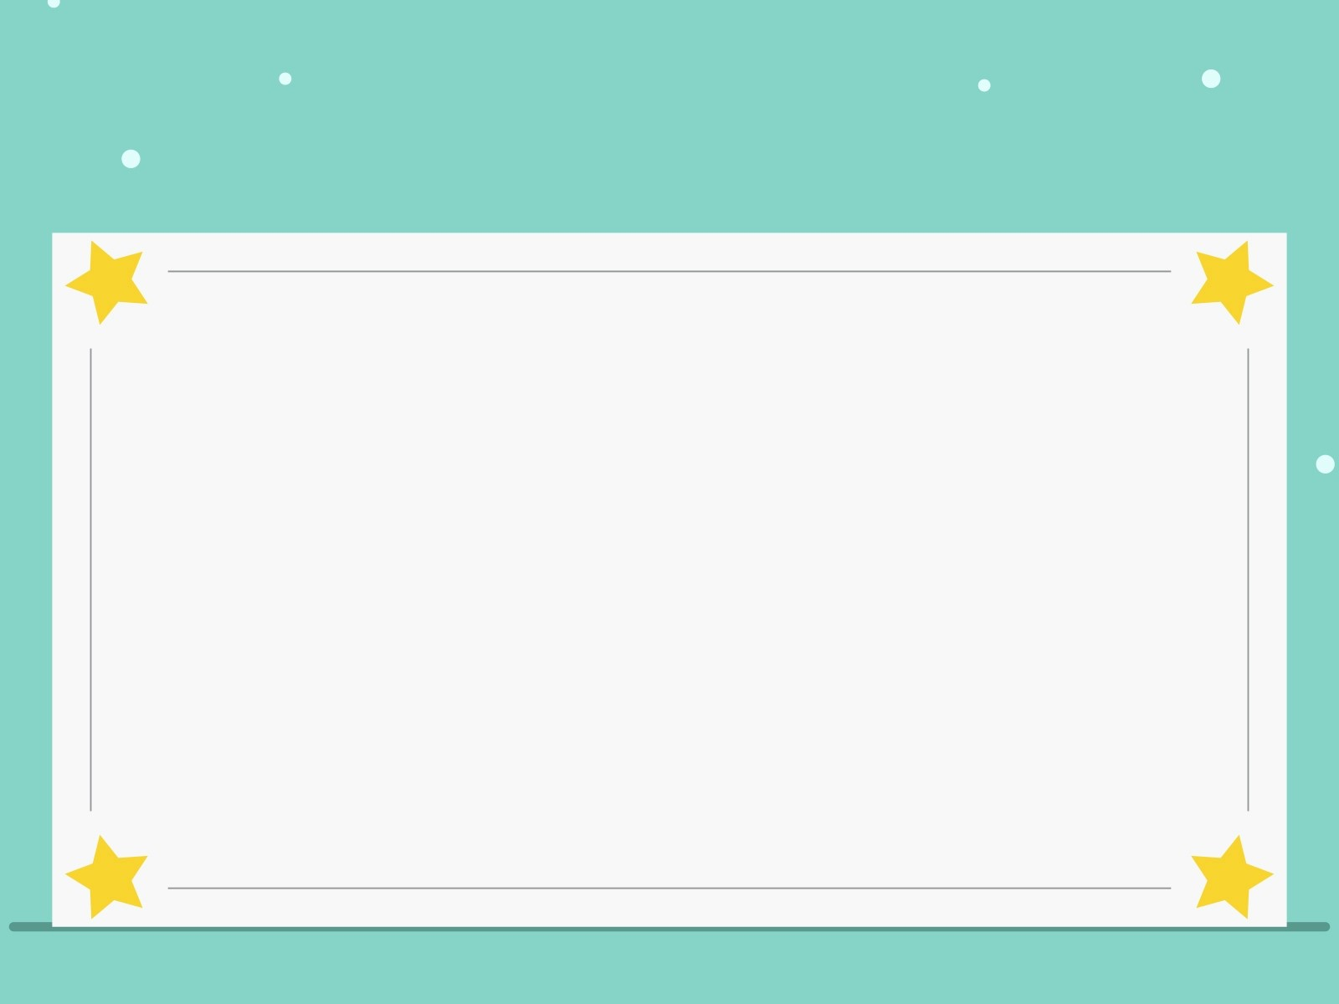
a) Chỉ cần lịch sự với người lớn tuổi.
b) Phép lịch sự chỉ phù hợp khi ở thành phố, thị xã.
c) Phép lịch sự giúp cho mọi người gần gũi nhau hơn.
c) Phép lịch sự giúp cho mọi người gần gũi nhau hơn.
d) Mọi người đều phải cư xử lịch sự, không phân biệt già-trẻ, nam-nữ, giàu nghèo.
d) Mọi người đều phải cư xử lịch sự, không phân biệt già-trẻ, nam-nữ, giàu nghèo.
e) Lịch sự với bạn bè, người thân là không cần thiết.
* Cần lịch sự với mọi người xung quanh trong cuộc sống hằng ngày vì lịch sự thể hiện nếp sống văn minh. Người lịch sự luôn được mọi người tôn trọng, quý mến.

Slide 15
HOẠT ĐỘNG 3:
LIÊN HỆ
THỰC TẾ (BT3)

Slide 16
Ví dụ:
Khi ăn uống: Ăn uống không được cười đùa quá đà làm văng thức ăn.
Khi nói năng: Nói năng nhẹ nhàng, nhã nhặn, không nói tục, chửi bậy.
Khi chào hỏi: Gặp người lớn phải cúi đầu, vòng tay chào lễ phép.

Slide 17
Một số biểu hiện của phép lịch sự:
- Nói năng nhẹ nhàng, nhã nhặn, không nói tục, chửi bậy.
- Biết cảm ơn khi được giúp đỡ.
- Lễ phép chào hỏi thầy cô, người thân, người lớn tuổi... khi gặp gỡ.
- Biết xin lỗi khi làm phiền người khác.
- Gõ cửa hoặc bấm chuông khi muốn vào nhà người khác.
- Ăn uống từ tốn, không rơi vãi, không vừa nhai vừa nói.
- Biết nhường nhịn, giúp đỡ em bé hoặc những người gặp khó khăn.
- Không chen lấn khi đi xe buýt, khi mua hàng,...

Slide 18
- Trước khi ăn cơm, phải mời người lớn và mọi người ăn cơm
- Khi ăn cơm không nên chọn, đảo thức ăn, phải gắp thức ăn theo trình tự trên đĩa hoặc bát.
- Khi ăn uống không được cười đùa quá đà làm văng thức ăn
- Khi nói phải chào thưa lễ phép.
- Khi gặp người lớn phải cúi đầu, vòng tay chào lễ phép
- Ăn uống xong phải biết rót nước, lấy tăm mời ông bà, bố mẹ....

Slide 19
Một số câu ca dao, tục ngữ
thể hiện phép lịch sự
1. Lời nói chẳng mất tiền mua
Lựa lời mà nói cho vừa lòng nhau.
2. Học ăn, học nói, học gói, học mở.
3. Lời chào cao hơn mâm cỗ.

